Slide 1
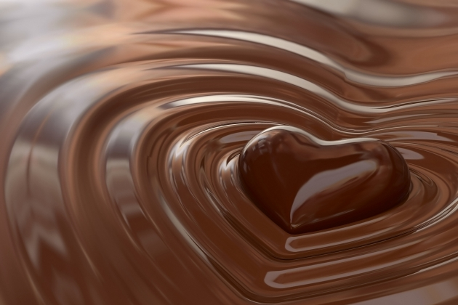




CHOCOLATE
JOSE LUIS

Slide 2

Chocolate:
Cosas que igual no sabías sobre este exquisito alimento

Slide 3
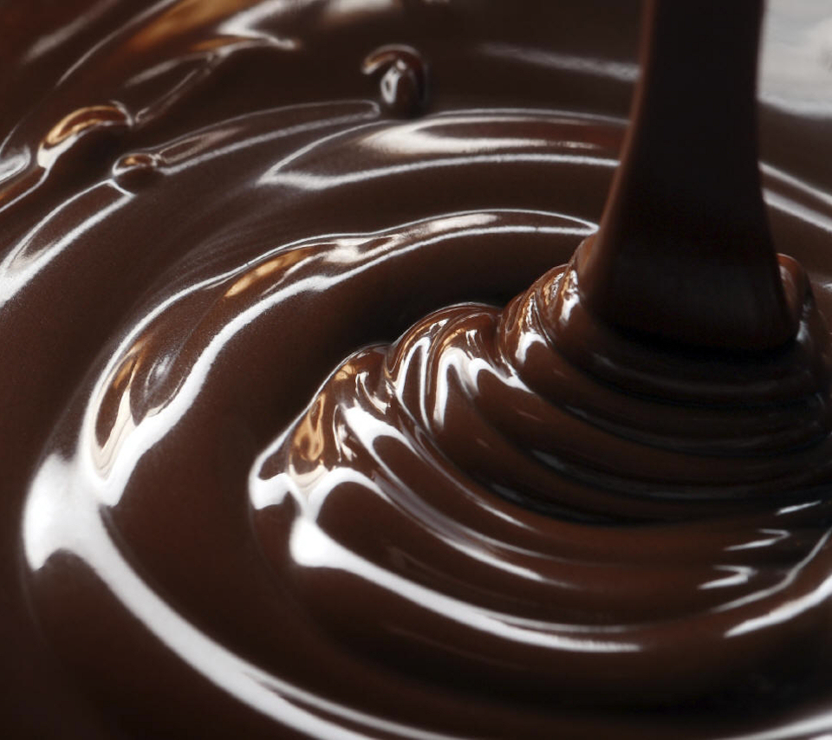

Slide 4
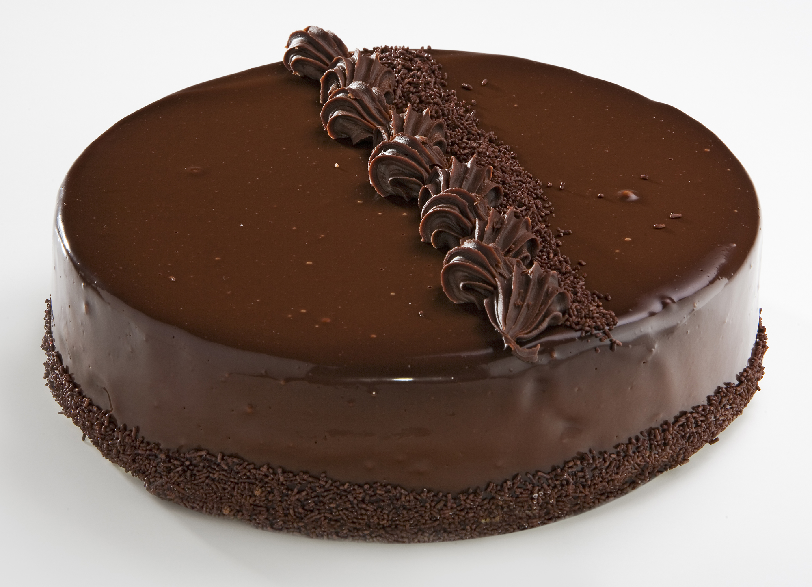

Slide 5


Slide 6
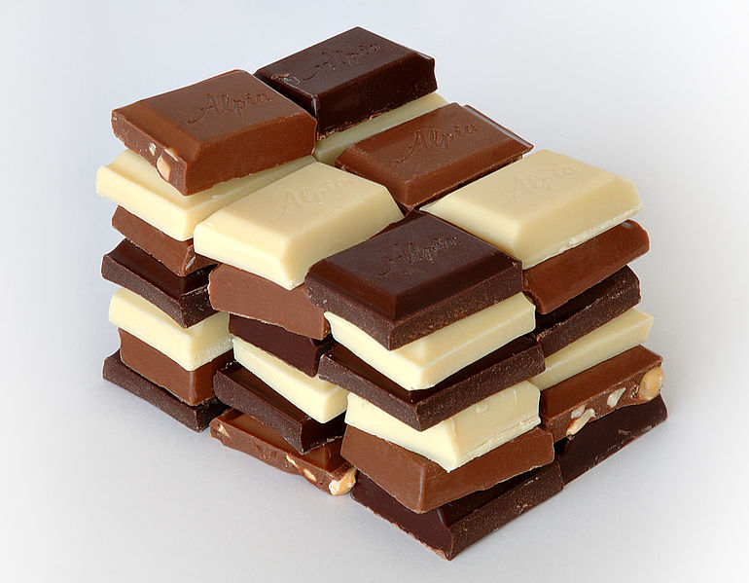

Slide 7
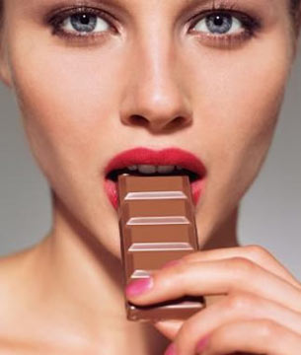

Slide 8
Es delicioso y algunos dicen que causa adicción. El chocolate es uno de los alimentos a los que casi nadie se puede resistir y puedes encontrarlo puro o combinado en diferentes golosinas y postres y en casi cualquier país del mundo.

Slide 9
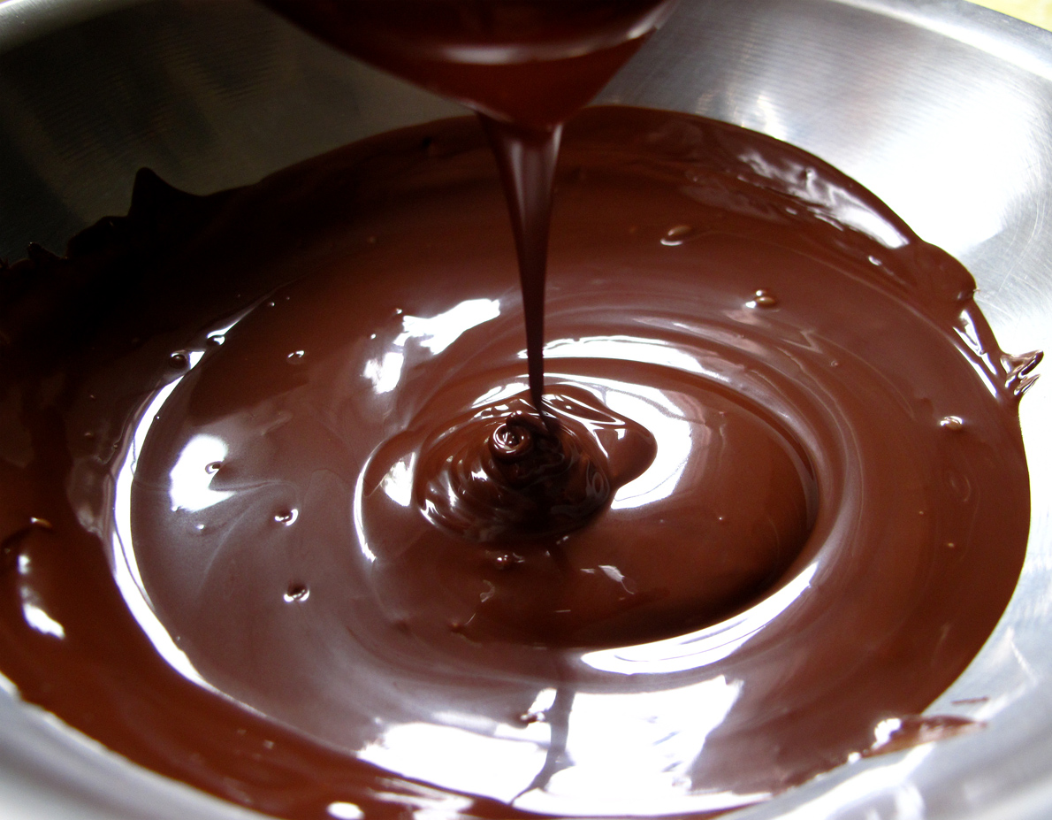

Slide 10
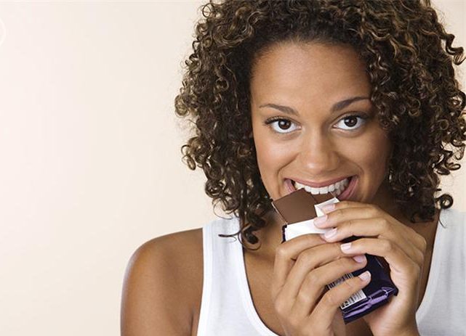

Slide 11
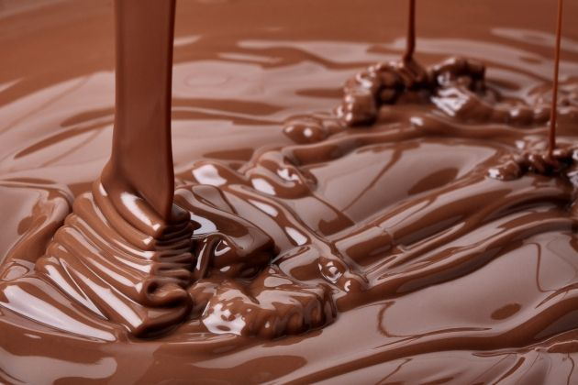
El chocolate, tiene varios efectos que van más allá de ser sólo un rico manjar y hoy queremos que conozcas algunas curiosidades sobre este exquisito alimento que nos hace suspirar con sólo imaginarlo.

Slide 12
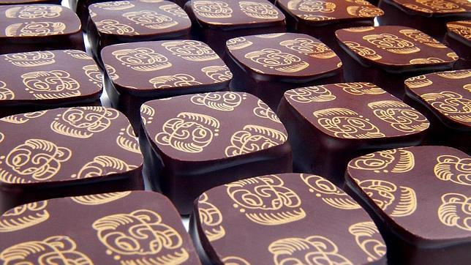

Slide 14
AFRODISÍACO
Si quieres preparar un postre romántico, usa chocolate. Este alimento contiene teobromina, una sustancia que, además de ser relajante, dilata los vasos sanguíneos, lo que en ciertas zonas aumenta la sensación de placer.
Además de ser rico, puedes encontrar formas creativas de aprovechar el chocolate y darle un extra de sabor a tu vida amorosa aprovechando este delicioso afrodisíaco.

Slide 15
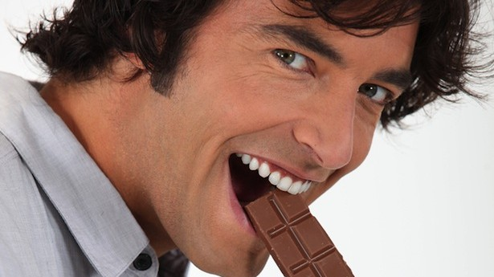

Slide 16
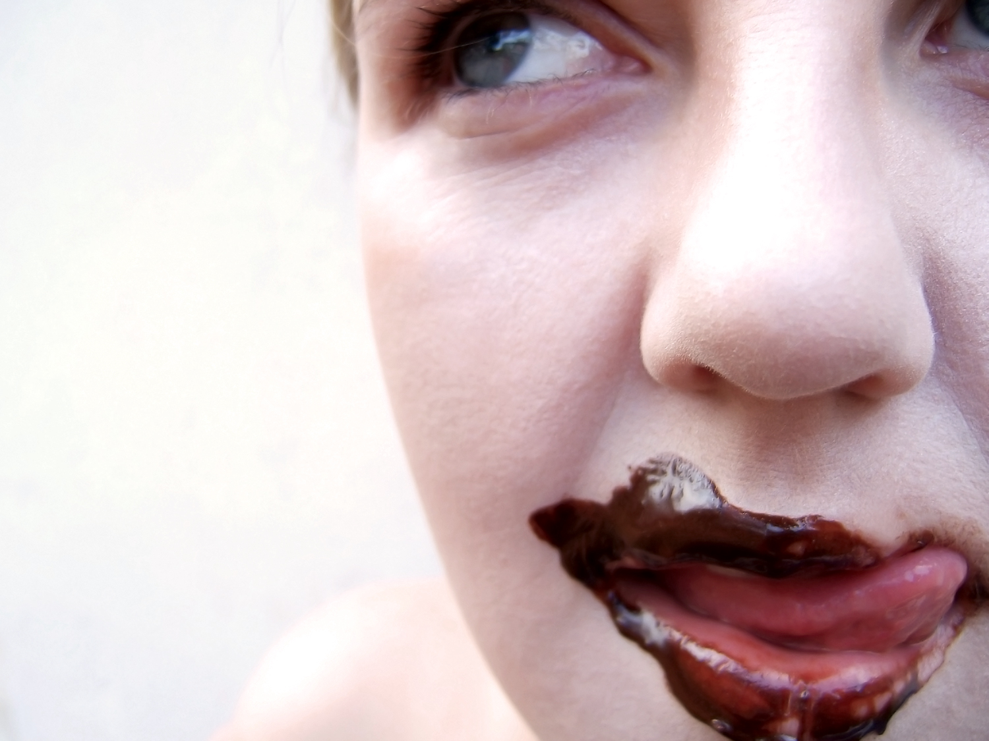

Slide 17
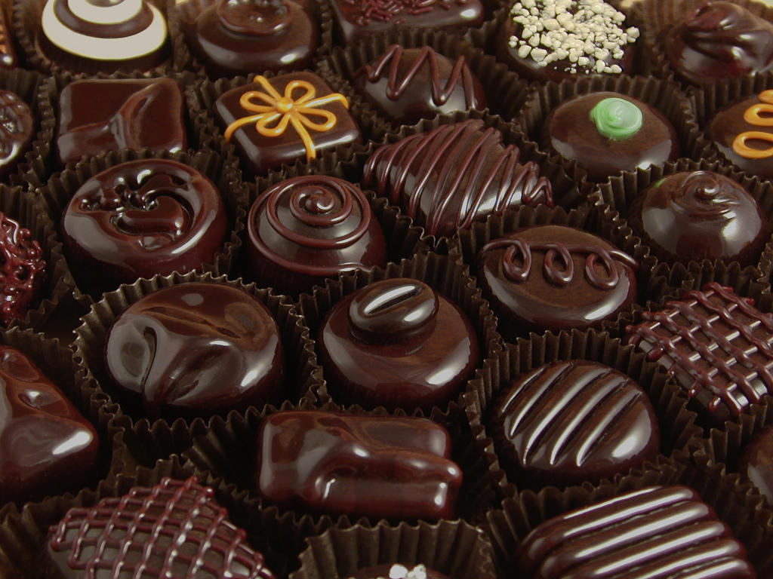

Slide 18
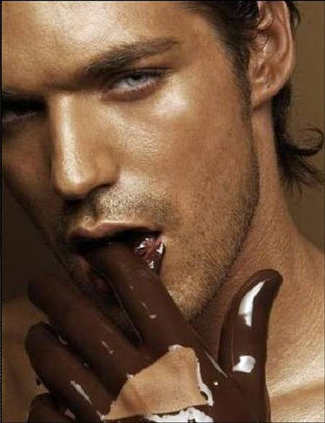

Slide 19
ANTIDEPRESIVO
Si te sientes deprimido, una barra de chocolate podría sacarte una sonrisa y no sólo por su exquisito sabor. El chocolate, es un antidepresivo natural.
El tryptophan, contenido en el chocolate, es un aminoácido que incrementa los niveles de serotonina en el cuerpo, ayudando a tratar no sólo la depresión sino también la ansiedad. Al ser natural, no tiene los efectos secundarios de medicamentos antidepresivos.

Slide 20
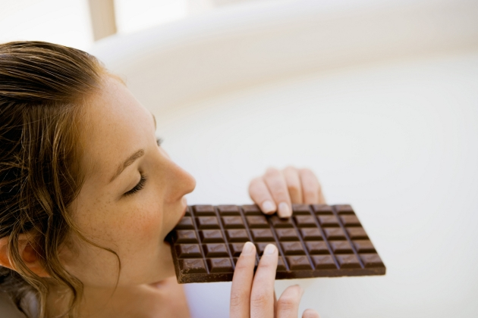

Slide 21
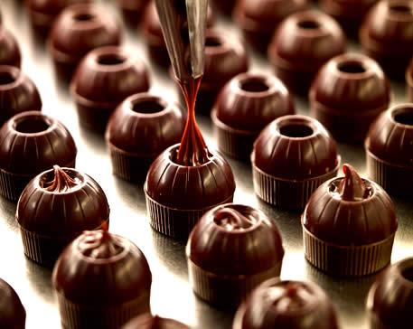

Slide 22
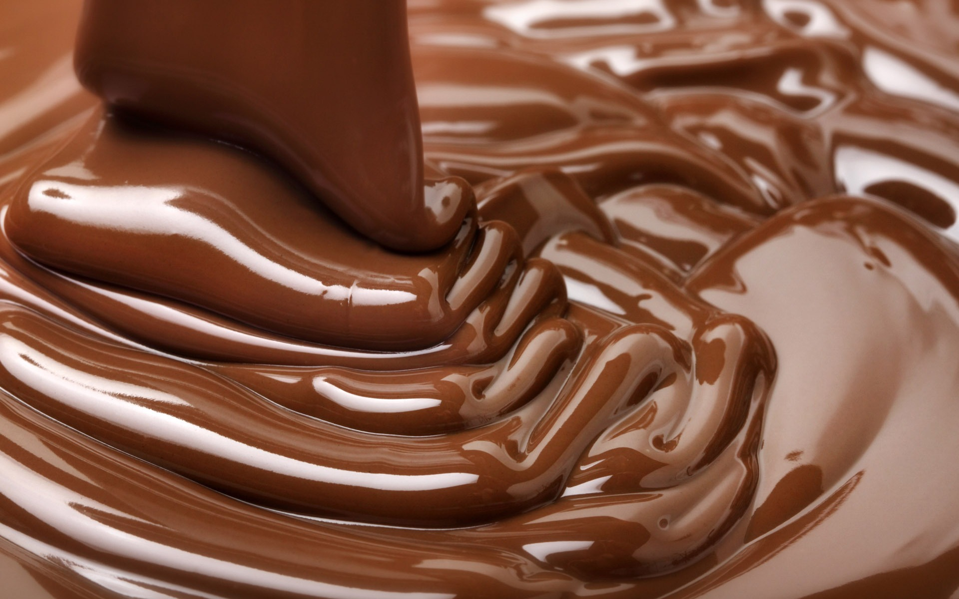

Slide 23
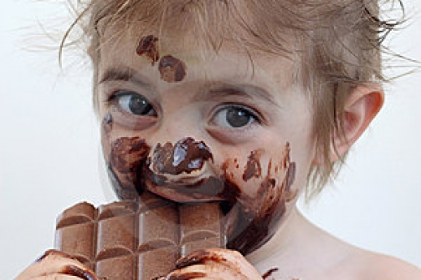

Slide 24
CUIDA TU CORAZÓN
No es bueno comer mucho chocolate, pero con moderación puede ser positivo para tu salud. Se demostró que el chocolate amargo mejora la circulación cardiaca y, además, tiene un contenido bajo de colesterol.
Un estudio realizado en Suecia, determinó que quienes sufrieron un ataque cardiaco y, con posterioridad consumieron chocolate amargo al menos dos veces por semana, tenían menos riesgo de desarrollar nuevas complicaciones al corazón.

Slide 26
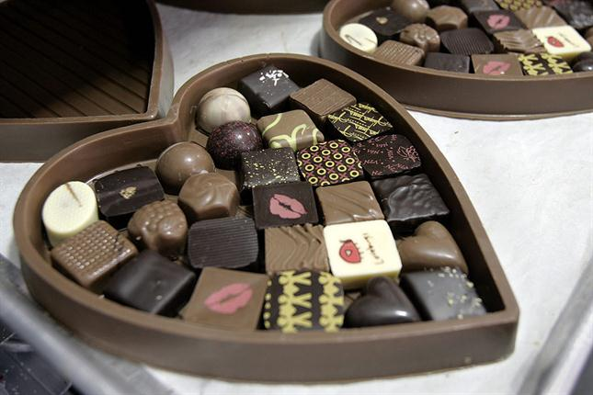

Slide 27
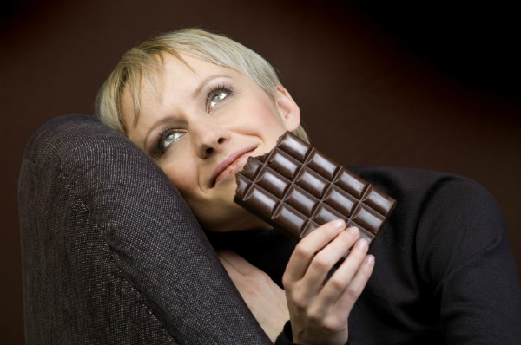

Slide 28
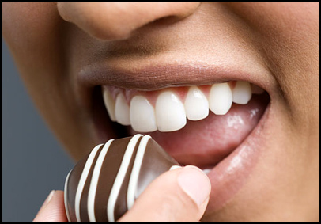

Slide 29
Mejor que un beso
Comer una barra de chocolate, tiene efectos placenteros similares a los de un beso, pero que duran mucho más.
El chocolate contiene feniletilamina, un neurotransmisor que estimula el sistema límbico y provoca una sensación de euforia similar a la del amor.
Quienes comen chocolate, mantienen esa sensación de euforia cuatro veces más tiempo que en quienes acaban de dar un beso.
Esto, se demostró a través de un estudio realizado en Inglaterra, donde además se concluyó que el consumir chocolate libera endorfinas, creando una sensación de euforia similar a la de besar.

Slide 30
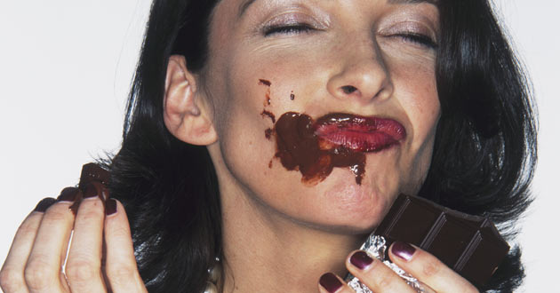

Slide 31
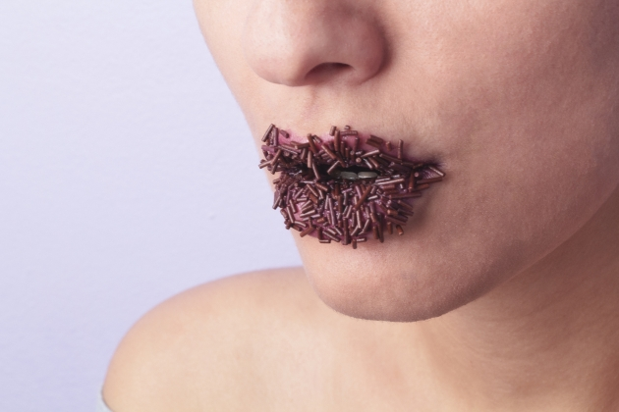

Slide 32
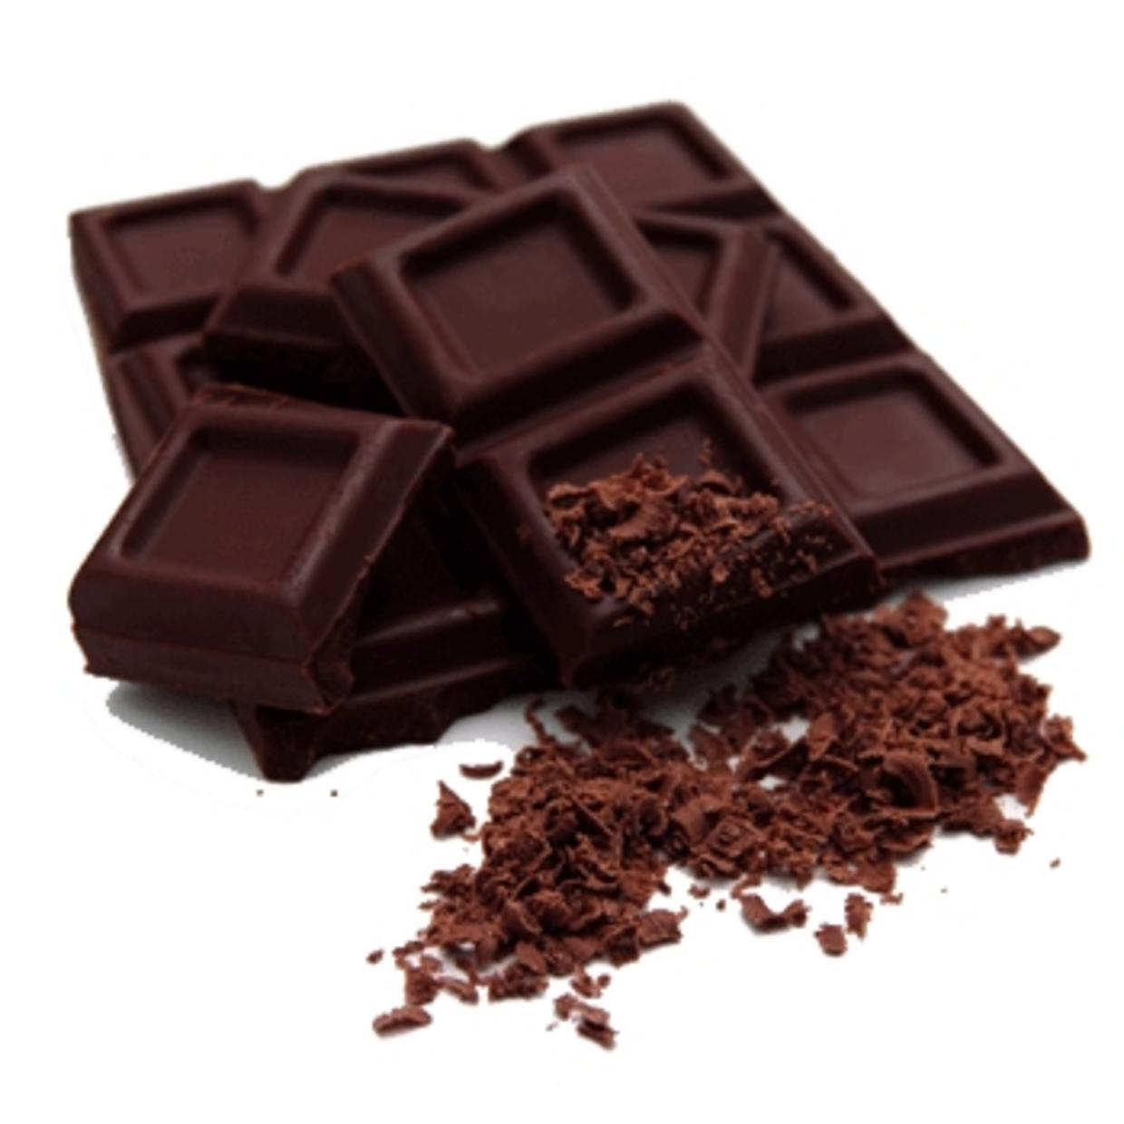

Slide 33

Peligro para tus mascotas
Si quieres darle algo rico a tus mascotas, elige alimentos creados para ellos y no chocolate. La misma teobromina que hace del chocolate un afrodisiaco, puede ser dañina para animales pequeños.
Los veterinarios, recomiendan no darle chocolate a las mascotas, ya que en ciertas cantidades puede ser tóxico para ellas.

Slide 34
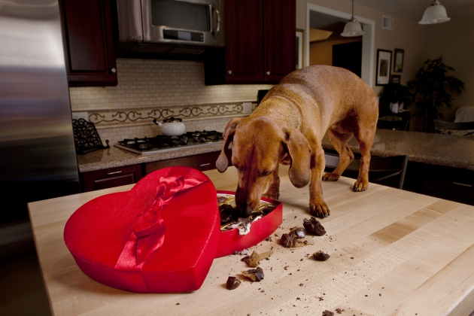

Slide 35
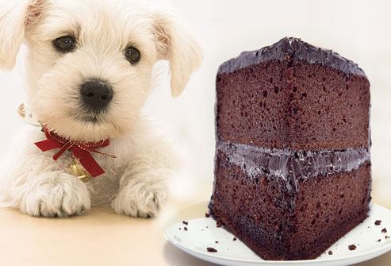

Slide 36
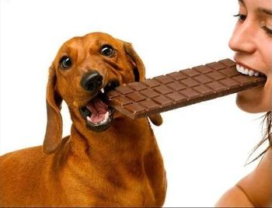

Slide 37
Como ves, ya tienes excusas a la hora de disfrutar de un rico pedazo de chocolate y aprovecha de contarle a tus amigos de lo bueno que es para ti; así tu placer culpable será también uno saludable.

Slide 38
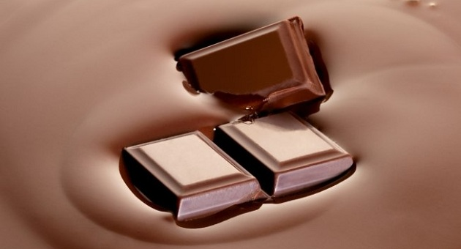

Slide 39
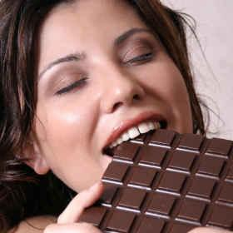

Slide 40


  UN FUERTE ABRAZO QUE TENGAS UN BUEN DIA
JOSE LUIS

Slide 41







¿Te ha gustado?
Puedes ver más entrando
Aquí
Además puedes recibir powerpoints en tu correo electrónico suscribiéndote aquí:

